Slide 1
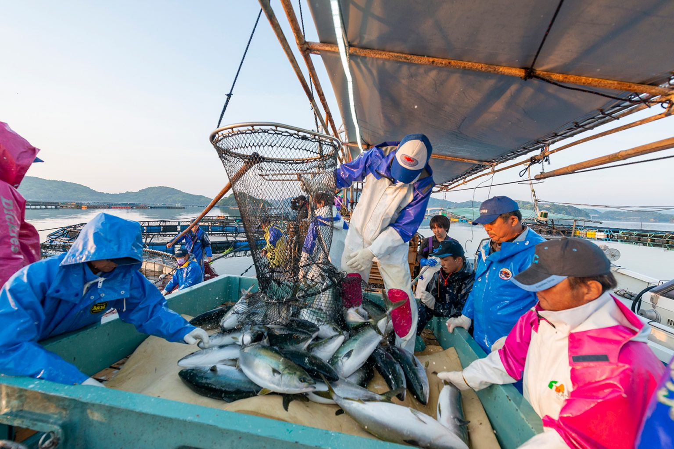
水産業支援ゲーム

Slide 2
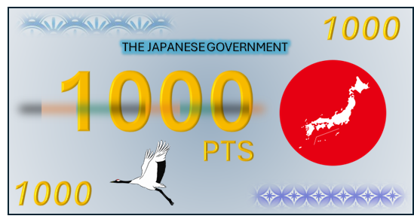
「水産業支援ゲーム」概要
○作成
・ルールの大枠は授業者が作る。
・ゲーム中で発生する「イベント（喜びイベントと残念イベント）」を子どもたちが考える。
→PPのフォーマットをタブレット上で各自書き換える。
・基本的にペアで作り、４人班の中で１人が主催者（親）になり、３人がプレイ（競う）システム。
・イメージ的には「人生ゲーム」「すごろく」→ハッピーな「解決」を目指すゲーム。
○ルール
・3人のプレイヤーは10,000PTSをそれぞれ政府資金として持って、「政府」の立場でゲームに臨む。
PTSはお札のようなカードを使用。手元の政府支援戦略シートにお札カードを置く。
・人生ゲームやすごろくのようなボードのスタートにおはじきを置き、サイコロ（出目は１～３）を
振って進んでいく。
・スタート前に、プレイヤーは10,000PTSを「生産者支援」「流通支援」「海外支援」「政府資金」
に振り分ける。途中で１回支援配分の見直しができる。
・進んだ先に「イベント」が現れる。各支援の軽重によってPTSをもらえたり失ったりしていく。
・「イベント」は１０個あり、イベントに合わせて資金を増減しながらゴールを目指す。
・ゴールすると主催者から賞金が配られ、残っている「政府資金（賞金を含む）」の多さで最終順
位が決まる。
・ルールは話し合い、面白くしていく。

Slide 3
①残念イベント
魚離れにより、魚の需要が低下してしまった
日本での魚介類の消費が減少し、肉類の消費量が増加している。これによって、水産業全体の需要が低下し、魚が余る問題も発生。
加工品の品質向上、流通や保存方法の改善が必要になった。
「流通支援」3000PTS以上 → 「政府資金」そのまま
「流通支援」3000PTS未満 → 「流通支援」が3000PTSに
なるように「政府資金」から支出する
（「政府資金」が底をついた場合は、ほかの支援予算から移動する）

Slide 4
②残念イベント
円安で水産物の輸入が大打撃
円安でドルが高くなり、輸入のための予定金額を大幅に上回った。 それにより魚の仕入れ量が減り、スーパーなどでの販売価格が上昇し、一般市民は魚をいつものようには買えなくなってしまった。
魚を買うために海外へ支払う金額が増えたので輸入業者を支援。
「海外支援」3000PTS以上 → 「政府資金」そのまま
「海外支援」3000PTS未満 → 「海外支援」が3000PTSに
なるように「政府資金」から支出する
（「政府資金」が底をついた場合は、ほかの予算から移動する）

Slide 5
③残念イベント
地球温暖化のせいで魚の大移動！？
近年、各地で漁獲量が減少している。10年ほど前とくらべてみると函館のスルメイカは10分の1、岩手県のサケは４６分の1にまで減っている。このままでは地球温暖化のせいで、魚がどんどん減っていってしまう。
そこでスーパーや飲食店では、馴染みのない魚を食べてもらい新しい食文化を作ろうとしている
「流通支援」3000PTS以上→ 「政府資金」は変わらない
「流通支援」3000PTS未満
→ 政府資金から「流通支援」が3000PTSになるように支出する
（「政府資金」が底をついた場合はほかの予算から移動する）

Slide 6
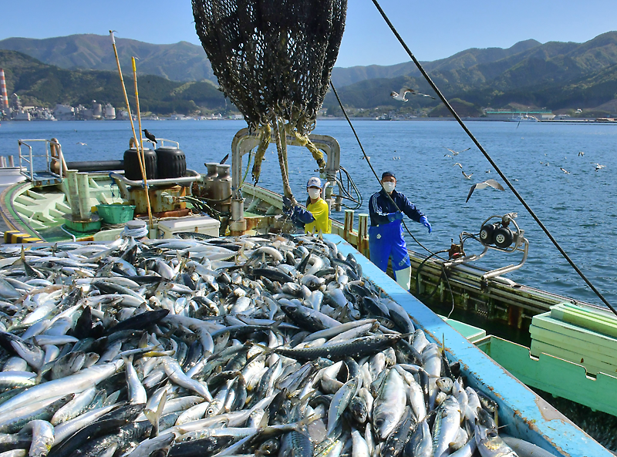
④喜びイベント
今年は魚がたくさんとれている！
寒流と暖流がぶつかる海に魚がたくさんいる。プランクトンが育ち、魚が豊漁に。エルニーニョ現象やラニーニャ現象の影響が今年は少なく、例年並みにとれて魚が安く！
魚がたくさんとれて嬉しい！いっぱい食べよう！税収もアップ！
サイコロをふって
「１」が出たら「政府資金」に主催者から1000PTSゲット
「２」が出たら「政府資金」に主催者から2000PTSゲット
「３」が出たら「政府資金」に主催者から3000PTSゲット

Slide 7
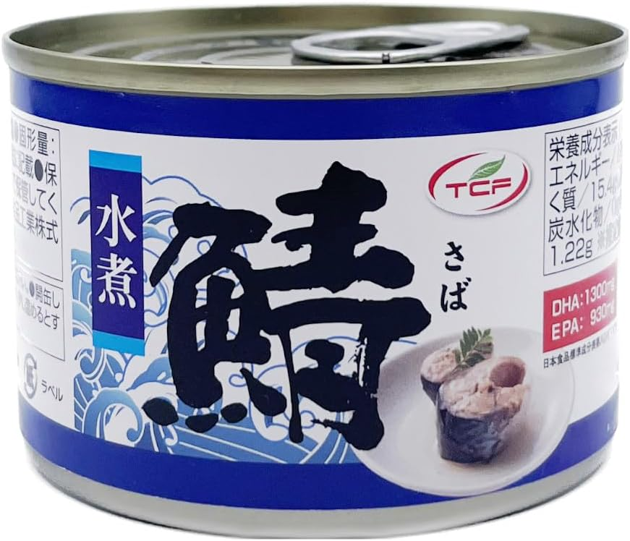
⑤喜びイベント
加工品のサバの缶詰がたくさん売れ、売上げアップ⤴
2013年頃から始まった健康食品としてのさばブーム。そして、2018年の「プレミアムさば缶」などによる第2次さば缶ブームに続き、コロナ禍での保存食としてさばを使用した商品のマーケットが大きく伸びているのだ。その象徴的な商品が「さば缶」といえる。
缶詰会社を支援！たくさん売れてやる気がアップしうきうき！税収アップ！
「流通支援」が3000PTS以上 → 「政府資金」に主催者から3000PTSゲット
「流通支援」が3000PTS未満 → 「政府資金」に主催者から1000PTSゲット

Slide 8
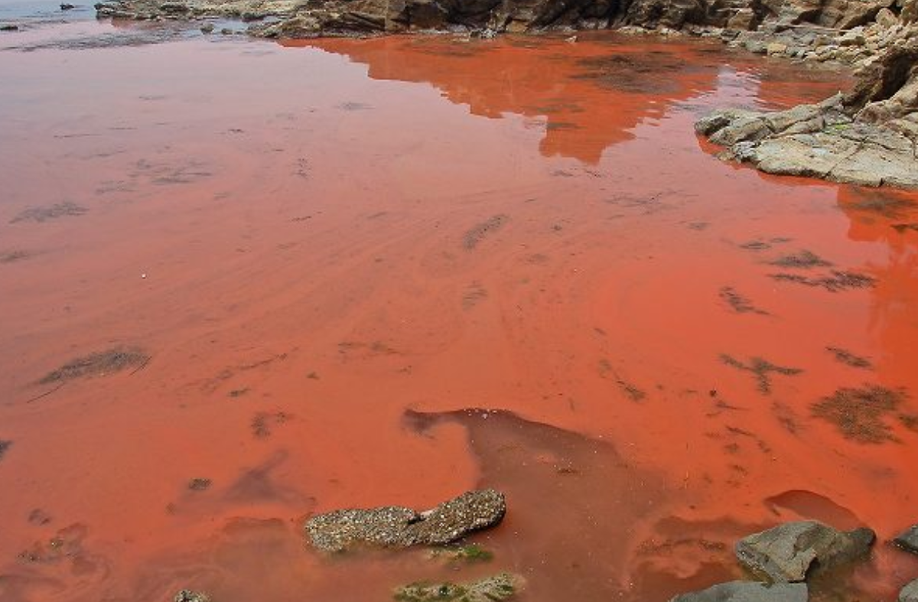
⑥残念イベント
赤潮が各地で発生！
養殖場でのえさの食べ残しや、えさのを与え過ぎで、プランクトンが大量に増えて赤潮が発生。酸素がなくなり魚が大量に死ぬ被害が出た。
えさを与え過ぎたため、海の汚れを取り除かなければならない。養殖場の移転も考えなければならない。
「生産者支援」が3000PTS以上 → 「政府資金」はそのまま
「生産者支援」が3000PTS未満 → 「政府資金」から2000PTSを没収
（「政府資金」が底をついた場合は、ほかの予算から支払う）

Slide 9
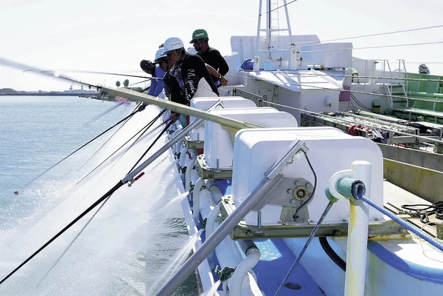
⑦喜びイベント
一本釣りロボットを導入した！
人が足りなくても、ロボットを使えばスムーズに釣ることができるようになった。漁業に対して少し余裕が出てきた。効率よくカツオの一本釣りができるようになり、人手不足やあとつぎ不足の解消にもつながりそう！
効率的になってきて漁師もうきうき！もっとたくさん釣ろう！ロボットで一本釣りの技を守ろう！
「政府資金」に主催者から2000PTSゲット！

Slide 10
⑧喜びイベント
サンマがたくさん獲れて大人気！！
今年は、日本に近い太平洋の西側に大きいサンマが分布していたから大きいサンマがたくさんとれて、その漁獲量は２０２３年の１４０倍！
サンマがたくさん獲れて国民がハッピー！
「生産者支援」に4000PTS以上→「政府資金」に主催者から4000PTSゲット
「生産者支援」に4000PTS未満→「政府資金」に主催者から2000PTSゲット

Slide 11
⑨残念イベント
近くの国の船が日本の近海の魚を根こそぎとっていった。
近くの国の船が日本の近海で魚をとっていったことにより、今年はあまり魚が取れない事態に。輸入を増やすことになり、魚の品質が落ちている。各地の名産の魚等もとられてしまって、収入が減っている。
海外からもっと輸入しなければいけなくなった。近くの国との交渉も粘り強くしなければならない。
「海外支援」が5000PTS以上 → 「政府資金」から１０００PTS没収
「海外支援」が5000PTS未満 → 「政府資金」から３０００PTS没収
（「政府資金」が底をついた場合は、ほかの支援から支払う）

Slide 12
⑩喜びイベント
漁業イベントに全国各地から希望者が集まり大盛況！
釣りを体験してもらったり、とれたての魚をさばいて食べてもらうイベントを地域で開催。体験した人たちからも好評で、漁業への理解が進んだ。あとつぎ不足解消に向けて前進！
港の近くの地域が注目され、漁師のみんなや魚料理の店、かまぼこ工場などが元気に！
「生産者支援」「流通支援」合わせて5000PTS以上 → 「政府資金」に主催者から5000PTSゲット
「生産者支援」「流通支援」合わせて5000PTS未満 → 「政府資金」に主催者から2000PTSゲット

